Slide 1


Program szkoleniowy UpTraK
Moduł 5
Unit 5
PRZEDSIĘBIORCZOŚĆ I ZARZĄDZANIE BIZNESEM
www.fashionupproject.com

Slide 2
Program szkoleniowy UpTraK
Finansowane przez Unię Europejską. Wyrażone poglądy i opinie są jednak poglądami i opiniami wyłącznie autora/autorów i niekoniecznie odzwierciedlają poglądy Unii Europejskiej ani Europejskiej Agencji Wykonawczej ds. Edukacji i Kultury (EACEA). Ani Unia Europejska, ani EACEA nie ponoszą za nie odpowiedzialności.
www.fashionupproject.com

Slide 3

Program szkoleniowy UpTraK
Moduł 5, Unit 5
Przegląd Unitu
www.fashionupproject.com
W tym module poznasz umiejętności niezbędne do zostania przedsiębiorcą. Szczegółowo poznasz umiejętności zarządzania finansami, zarządzania czasem oraz to, jak rozwinąć przedsiębiorcze nastawienie.

Slide 4

Program szkoleniowy UpTraK
Moduł 5, Unit 5
Oczekiwane
Rezultaty uczenia
Pod koniec tej jednostki będziesz potrafił/mogła:
  Rozpoznawać podstawowe umiejętności przedsiębiorcy
  Porównywać i zestawiać umiejętności potrzebne w różnych scenariuszach przedsiębiorczości
www.fashionupproject.com
Wymagana wiedza wstępna
Do udziału w tej jednostce nie jest wymagana żadna wcześniejsza wiedza.

Slide 5

Program szkoleniowy UpTraK
Moduł 5, Unit 5
Grupa docelowa
Cel Nauczania
Jednostka ta jest przeznaczona dla osób, które chcą zdobyć podstawową wiedzę na temat rozwijania podstawowych umiejętności przedsiębiorcy.
Celem jednostki jest wyposażenie przyszłych rzemieślników zajmujących się modą w podstawową wiedzę na temat przedsiębiorczości.
Koncepcje Kluczowe
www.fashionupproject.com
Przedsiębiorczość, przedsiębiorcze nastawienie, zarządzanie finansami, zarządzanie czasem, umiejętności przedsiębiorcze

Slide 6

Program szkoleniowy UpTraK
Moduł 5, Unit 5
Laptop z dostępem do internetu
Projektor
Papier do notatek z długopisami i markerami
Notatki samoprzylepne
Wydrukowane fiszki
Niezbędne wyposażenie
www.fashionupproject.com

Slide 7
Program szkoleniowy UpTraK
Moduł 5, Unit 5
01
Profil nauczyciela
Techniczny:
Znajomość miękkich i twardych umiejętności przedsiębiorczych
Pedagogiczny:
Doświadczenie w nauczaniu dorosłych i rozumieniu ich stylów uczenia się
Dobre umiejętności komunikacyjne i prezentacyjne pozwalające na zaangażowanie uczniów
Biznes i przedsiębiorczość:
Umiejętność skutecznego zarządzania finansami przedsiębiorstw
Umiejętność skutecznego zarządzania czasem w firmach
www.fashionupproject.com

Slide 8
Program szkoleniowy UpTraK
Moduł 5, Unit 5
01
Profil nauczyciela
02
Metodologia
Niniejsza jednostka będzie opierać się na metodologii uczenia się przez doświadczenie.
www.fashionupproject.com

Slide 9

Program szkoleniowy UpTraK
Moduł 5, Unit 5
Przedsiębiorcze nastawienie
Bycie przedsiębiorcą to o wiele więcej niż tylko założenie firmy. To sposób myślenia, sposób myślenia i działania, który napędza innowacyjność i postęp. Chodzi o identyfikowanie problemów, tworzenie innowacyjnych rozwiązań i podejmowanie inicjatywy, aby te rozwiązania wcielić w życie. To sposób myślenia, który przede wszystkim kwestionuje status quo.
www.fashionupproject.com

Slide 10

Program szkoleniowy UpTraK
Moduł 5, Unit 5
Kim jest przedsiębiorca?
Przedsiębiorcą jest osoba, która zakłada nową firmę, ponosząc większość ryzyka i czerpiąc korzyści z większości nagród. Proces zakładania firmy nazywa się przedsiębiorczością.
Przedsiębiorców można znaleźć we wszystkich sektorach gospodarki, od technologii po handel detaliczny. Często uważa się ich za siłę napędową wzrostu gospodarczego i innowacji.
www.fashionupproject.com
Odwiedź
https://www.wix.com/blog/rodzaje-przedsiebiorczosci

Slide 11
Program szkoleniowy UpTraK
Moduł 5, Unit 5
Samozatrudnienie
Bycie samozatrudnionym przedsiębiorcą w branży mody upcyklingowej to wyjątkowe i ekscytujące przedsięwzięcie. Łączy ono kreatywność, zrównoważony rozwój i zmysł biznesowy, aby wywierać pozytywny wpływ na środowisko i świat mody. Jednak jako samozatrudniony przedsiębiorca zajmujący się modą upcyklingową, będziesz pełnił wiele funkcji:
Projektant : Będziesz tworzyć koncepcje i projektować wyjątkowe dzieła sztuki, często inspirowane materiałami z odzysku, takimi jak stare ubrania, skrawki tkanin i wyrzucone akcesoria.
Rzemieślnik : Będziesz posiadać umiejętności szycia, robienia na drutach, szydełkowania i stosowania innych technik przekształcania materiałów w nadające się do noszenia wyroby.
Specjalista ds. marketingu : Będziesz odpowiadać za promocję swojej marki i produktów za pośrednictwem platform internetowych, mediów społecznościowych i wydarzeń lokalnych.
Menedżer biznesowy : Będziesz zajmować się finansami, zapasami, obsługą klienta i innymi zadaniami administracyjnymi.
www.fashionupproject.com
Notes:
Unikalna propozycja sprzedaży

Slide 12
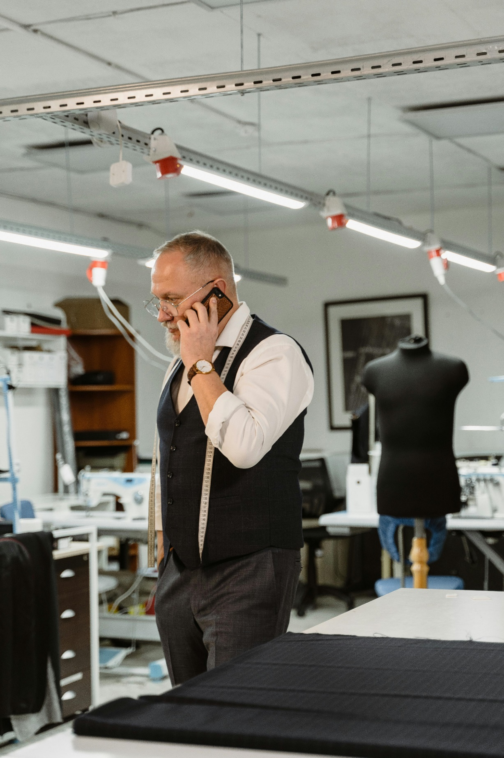
Program szkoleniowy UpTraK
Moduł 5, Unit 5
Statystyki przedsiębiorczości
Na świecie jest 582 miliony przedsiębiorców.
55% przedsiębiorców twierdzi, że ich największą motywacją do założenia własnej firmy była myśl o byciu swoim własnym szefem.
30% przedsiębiorców ma jedynie wykształcenie średnie.
Tylko 9% przedsiębiorców ma tytuł licencjata w dziedzinie biznesu.
62% małych firm nie zatrudnia żadnego personelu.
Na 10 przedsiębiorców płci męskiej przypada siedem przedsiębiorców płci żeńskiej.
www.fashionupproject.com
Źródło: https://www.smallbizgenius.net/by-the-numbers/entrepreneur-statistics/#gref

Slide 13

Program szkoleniowy UpTraK
Moduł 5, Unit 5
Przedsiębiorcy często posiadają unikalną kombinację cech, które prowadzą ich do sukcesu. Oto niektóre z nich:
Wizjoner : Ma jasną wizję tego, co chce osiągnąć i z pasją dąży do urzeczywistnienia swoich celów.
Osoba podejmująca ryzyko : Nie boją się podejmować skalkulowanego ryzyka i wychodzić poza swoją strefę komfortu.
Rozwiązywanie problemów : Przedsiębiorcy identyfikują problemy i proponują kreatywne rozwiązania.
Samodzielność : Są bardzo zmotywowani i nastawieni na sukces, często podejmują inicjatywę i pracują niezależnie.
Odporni : Uczą się na swoich błędach i nie poddają się, nawet gdy stają w obliczu wyzwań.
Możliwość adaptacji : Potrafią dostosowywać się do zmieniających się okoliczności i modyfikować swoje plany w zależności od potrzeb.
Liderzy : inspirują i motywują innych, budują silne zespoły i tworzą pozytywną atmosferę w pracy.
Kluczowe cechy przedsiębiorcy
www.fashionupproject.com
Nie ma dobrych ani złych cech; to tylko sugestie, a Ty musisz znaleźć swoją własną drogę.
Pamiętaj

Slide 14

Program szkoleniowy UpTraK
Moduł 5, Unit 5
Obejrzyjmy ten film
www.fashionupproject.com
https://www.youtube.com/watch?v=-sQeREfZY-8

Slide 15

Program szkoleniowy UpTraK
Moduł 5, Unit 5
Jak zdobyć
Umiejętności przedsiębiorcze
Obserwuj interesujące Cię strony i czytaj wiadomości z danej dziedziny. Dzięki temu dowiesz się więcej, połączysz fakty i wpadniesz na nowe pomysły.
Skorzystaj z porad mentora na temat korzystania z szans.
Nie poddawaj się łatwo. Opracuj strategie, które pomogą Ci pokonać trudności.
Analizuj sytuacje, identyfikuj przyczyny źródłowe i opracowuj skuteczne rozwiązania.
Zapisz się na kursy online, weź udział w warsztatach i seminariach, aby rozwinąć swoje umiejętności.
Postrzegaj niepowodzenia jako okazje do nauki, a nie porażki.
Aktywnie szukaj opinii innych i uwzględniaj je.
Nawiąż relacje z innymi przedsiębiorcami, profesjonalistami z branży i potencjalnymi inwestorami.
Bądź na bieżąco z trendami w branży, strategiami biznesowymi i najlepszymi praktykami.
Podejmuj inicjatywę, korzystaj z okazji i nie czekaj, aż coś samo się wydarzy.
www.fashionupproject.com

Slide 16

Program szkoleniowy UpTraK
Moduł 5, Unit 5
Budżetowe
kierownictwo
Zarządzanie finansami to proces planowania, organizowania, kierowania i kontrolowania działalności finansowej przedsiębiorstwa. Obejmuje ono podejmowanie decyzji o tym, jak pozyskiwać i wykorzystywać zasoby finansowe w celu osiągnięcia celów przedsiębiorstwa.
Jest ona niezbędna dla sukcesu każdej firmy, gdyż pomaga zagwarantować, że firma posiada zasoby finansowe niezbędne do prowadzenia działalności, wykorzystuje je efektywnie i wywiązuje się ze swoich zobowiązań finansowych.
www.fashionupproject.com

Slide 17
Program szkoleniowy UpTraK
Moduł 5, Unit 5
Zarządzanie finansami stanowi w istocie podstawę efektywnego działania przedsiębiorstwa, podejmowania trafnych decyzji i osiągania długoterminowych celów.
Szczegółowo:
Efektywne zarządzanie finansami pomaga efektywnie alokować zasoby, zapewniając dostępność funduszy na niezbędne operacje i inwestycje. Ponadto, śledząc przychody, wydatki i rentowność firmy, można łatwiej zidentyfikować obszary wymagające poprawy. Solidne praktyki finansowe pomagają identyfikować i zarządzać potencjalnymi ryzykami finansowymi, takimi jak wahania rynkowe czy nieoczekiwane koszty.
Dobre zarządzanie finansami, a co za tym idzie, wyniki, prowadzą do wzrostu rentowności, co przynosi korzyści zarówno samej firmie, jak i akcjonariuszom. Ponadto, dobrze zarządzana firma jest bardziej atrakcyjna dla inwestorów, co potencjalnie prowadzi do zwiększenia możliwości pozyskania finansowania.
Prawidłowe zarządzanie finansami zapewnia zgodność z obowiązującymi przepisami prawa i regulacjami, minimalizując ryzyko prawne i finansowe. Gwarantuje to zdolność firmy do dostosowywania się do zmieniających się warunków rynkowych.
Znaczenie
www.fashionupproject.com

Slide 18

Program szkoleniowy UpTraK
Moduł 5, Unit 5
Jak prowadzić zarządzanie finansami
Pierwszym krokiem jest wyznaczenie jasnych i osiągalnych celów finansowych, które mogą być krótkoterminowe lub długoterminowe.
Krótkoterminowe cele dotyczą zarządzania przepływem środków pieniężnych w przedsiębiorstwie, ograniczania wydatków i zwiększania dochodów.
Cele długoterminowe obejmują ekspansję przedsiębiorstwa, wejście na nowe rynki i inwestowanie w nowy sprzęt.
Przedsiębiorstwo może mieć wiele różnych celów finansowych , dlatego bardzo ważne jest, aby od samego początku jasno określić kierunek, w którym chce podążać. Oto kilka potencjalnych celów:
Cele przychodowe
Cele zysku
Cele przepływu środków pieniężnych
Cele inwestycyjne
Cele dotyczące zadłużenia i zobowiązań finansowych
Cele zwrotu z inwestycji (ROI)
www.fashionupproject.com
https://www.volopay.com/blog/cele-finansowe-dla-biznesu/
Czytaj

Slide 19
Program szkoleniowy UpTraK
Moduł 5, Unit 5
Jak prowadzić zarządzanie finansami
Po wyznaczeniu celów należy podjąć szereg kroków, takich jak monitorowanie dochodów, kontrola zapasów czy planowanie budżetu. Wymagają one szczególnej uwagi, dlatego najlepszym rozwiązaniem będzie konsultacja z ekspertem lub delegowanie mu tych zadań.
Jeśli zdecydujesz się samodzielnie zarządzać swoimi finansami, możesz skorzystać z narzędzi dostępnych online (niektóre są bezpłatne), takich jak:
Akaunting : To całkowicie darmowe, otwarte oprogramowanie do księgowości online przeznaczone dla małych firm i freelancerów. https://akaunting.com
GnuCash : Popularna opcja typu open source oferująca szeroką gamę funkcji, w tym księgowość podwójną, śledzenie akcji/obligacji i raportowanie. https://www.gnucash.org
Wave Accounting : Chociaż niektóre funkcje są teraz dostępne w ramach płatnego planu, Wave nadal oferuje bezpłatne fakturowanie i śledzenie wydatków. https://www.waveapps.com
ZipBooks : Plan startowy ZipBooks jest bezpłatny i umożliwia podłączenie jednego konta bankowego w celu automatycznego importowania transakcji. https://zipbooks.com
Brightbook : Bezpłatny internetowy system księgowy dla małych firm zatrudniających ograniczoną liczbę pracowników, oferujący takie funkcje, jak fakturowanie, śledzenie wydatków i podstawowe raportowanie. https://mybrightbook.com
Bezpłatne narzędzia mogą mieć pewne ograniczenia w porównaniu z płatnym oprogramowaniem, dlatego należy dokładnie ocenić potrzeby swojej firmy i ustalić, czy bezpłatne rozwiązanie w wystarczającym stopniu spełni Twoje wymagania.
www.fashionupproject.com

Slide 20

Program szkoleniowy UpTraK
Moduł 5, Unit 5
Kierownictwo
Zarządzanie czasem to proces organizowania i planowania podziału czasu pomiędzy różne czynności. Dzięki niemu możesz pracować mądrzej, a nie ciężej, a tym samym zrobić więcej w krótszym czasie.
www.fashionupproject.com

Slide 21
Program szkoleniowy UpTraK
Moduł 5, Unit 5
Dlaczego to takie ważne?
01
02
03
04
Zwiększona produktywność
Zmniejszony stres
Lepsze podejmowanie decyzji
Poprawa rentowności
Dobre zarządzanie czasem pozwala skupić się na najważniejszych zadaniach, co przekłada się na większą wydajność i efektywność.
Właściwe zarządzanie czasem może pomóc Ci uniknąć uczucia przytłoczenia i stresu, co przełoży się na bardziej pozytywną atmosferę w pracy.
Gdy mądrze wykorzystujesz czas, możesz ograniczyć marnotrawstwo wysiłku i zasobów, co przełoży się na większe zyski.
Gdy dokładnie znasz swoje terminy, możesz podejmować lepsze decyzje dotyczące rozdysponowania swojego czasu i zasobów.
www.fashionupproject.com
Oglądaj
https://www.youtube.com/watch?v=Z6kAEQJhSoU

Slide 22

Program szkoleniowy UpTraK
Moduł 5, Unit 5
Zarządzanie czasem
techniki
Zarządzanie czasem to umiejętność, której można się nauczyć i którą można doskonalić poprzez praktykę. Niemniej jednak, możesz zapoznać się z poniższymi technikami, które pomogą Ci rozpocząć priorytetyzację zadań:
Macierz Eisenhowera : To narzędzie pomaga podejmować decyzje dotyczące zadań i ustalać ich priorytety według pilności i ważności, oddzielając zadania mniej pilne i ważniejsze, które należy delegować lub w ogóle nie wykonywać. https://www.eisenhower.me/
www.fashionupproject.com
Zasada Pareto (zasada 80/20): W biznesie celem zasady 80/20 jest identyfikacja czynników produkcji, które potencjalnie przynoszą największe korzyści, i traktowanie ich priorytetowo.
https://www.investopedia.com/terms/1/80-20-rule.asp

Slide 23
Program szkoleniowy UpTraK
Moduł 5, Unit 5
Techniki zarządzania czasem
Porady
Utwórz i prowadź listę zadań, ustalaj priorytety i ustalaj terminy.
Podziel złożone projekty na mniejsze, łatwiejsze do opanowania kroki.
Unikaj przeciążania swojego harmonogramu nierealistycznymi oczekiwaniami.
Przydzielaj zadania pracownikom lub, jeśli to możliwe, zlecaj je na zewnątrz.
Krótkie przerwy mogą poprawić koncentrację i produktywność.
Nie stawiaj sobie zbyt wysokich wymagań, ustalaj priorytety zadań i odrzucaj zlecenia, które nie są zgodne z Twoimi celami.
Regularnie oceniaj swoje strategie zarządzania czasem i w razie potrzeby wprowadzaj zmiany.
Korzystaj z narzędzi takich jak Asana , Trello lub Monday.com , aby śledzić zadania i zarządzać projektami.
Przydziel zadania pracownikom (jeśli tacy są) lub, jeśli to możliwe, zleć je na zewnątrz.
Nadaj priorytety zadaniom na podstawie ich wpływu i wartości.
www.fashionupproject.com

Slide 24

Program szkoleniowy UpTraK
Moduł 5, Unit 5
Podsumowanie Unitu
W tym module poznałeś umiejętności niezbędne do bycia przedsiębiorcą. Szczegółowo omówiono umiejętności zarządzania finansami, zarządzania czasem oraz rozwijania przedsiębiorczego nastawienia.
www.fashionupproject.com

Slide 25
Program szkoleniowy UpTraK
Moduł 5, Unit 5
  https://corporatefinanceinstitute.com/resources/management/time-management-list-tips/
  https://extension.uga.edu/publications/detail.html?number=C1042&title=time-management-10-strategies-for-better-time-management
  https://www.oracle.com/pk/erp/financials/financial-management/
  https://www.netsuite.com/portal/resource/articles/financial-management/financial-management.shtml
  https://www.nibusinessinfo.co.uk/content/dziesięć najlepszych wskazówek, jak poprawić zarządzanie finansami
  https://www.indeed.com/career-advice/career-development/entrepreneurial-skills
  https://www.bbc.co.uk/bitesize/guides/zpx7gdm/revision/8
  https://www.goodwin.edu/enews/entrepreneurial-skills-to-master/
Źródła
www.fashionupproject.com

